Slide 1
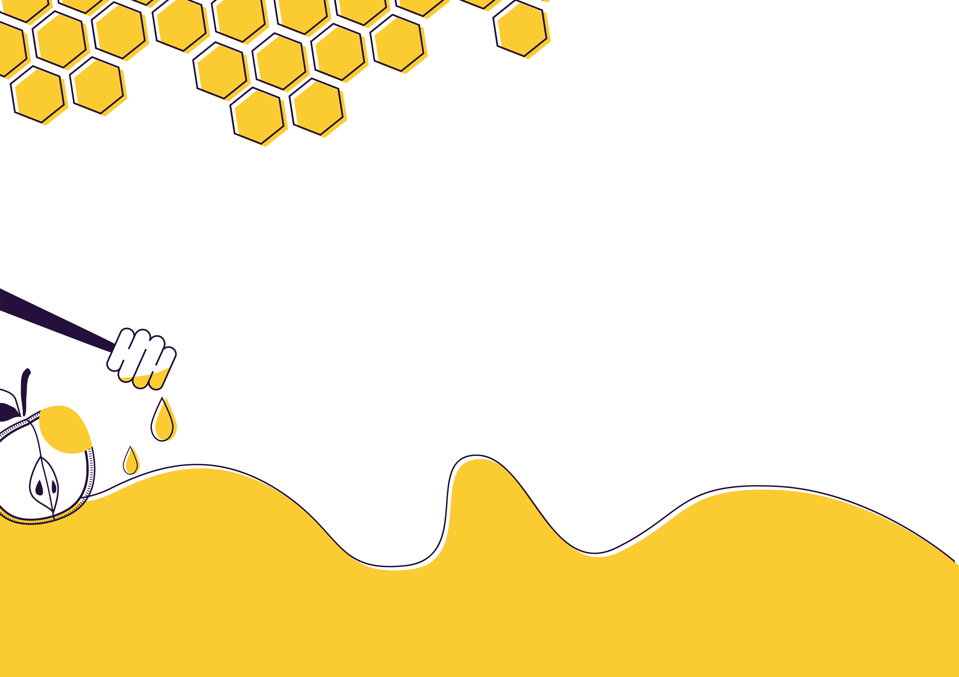
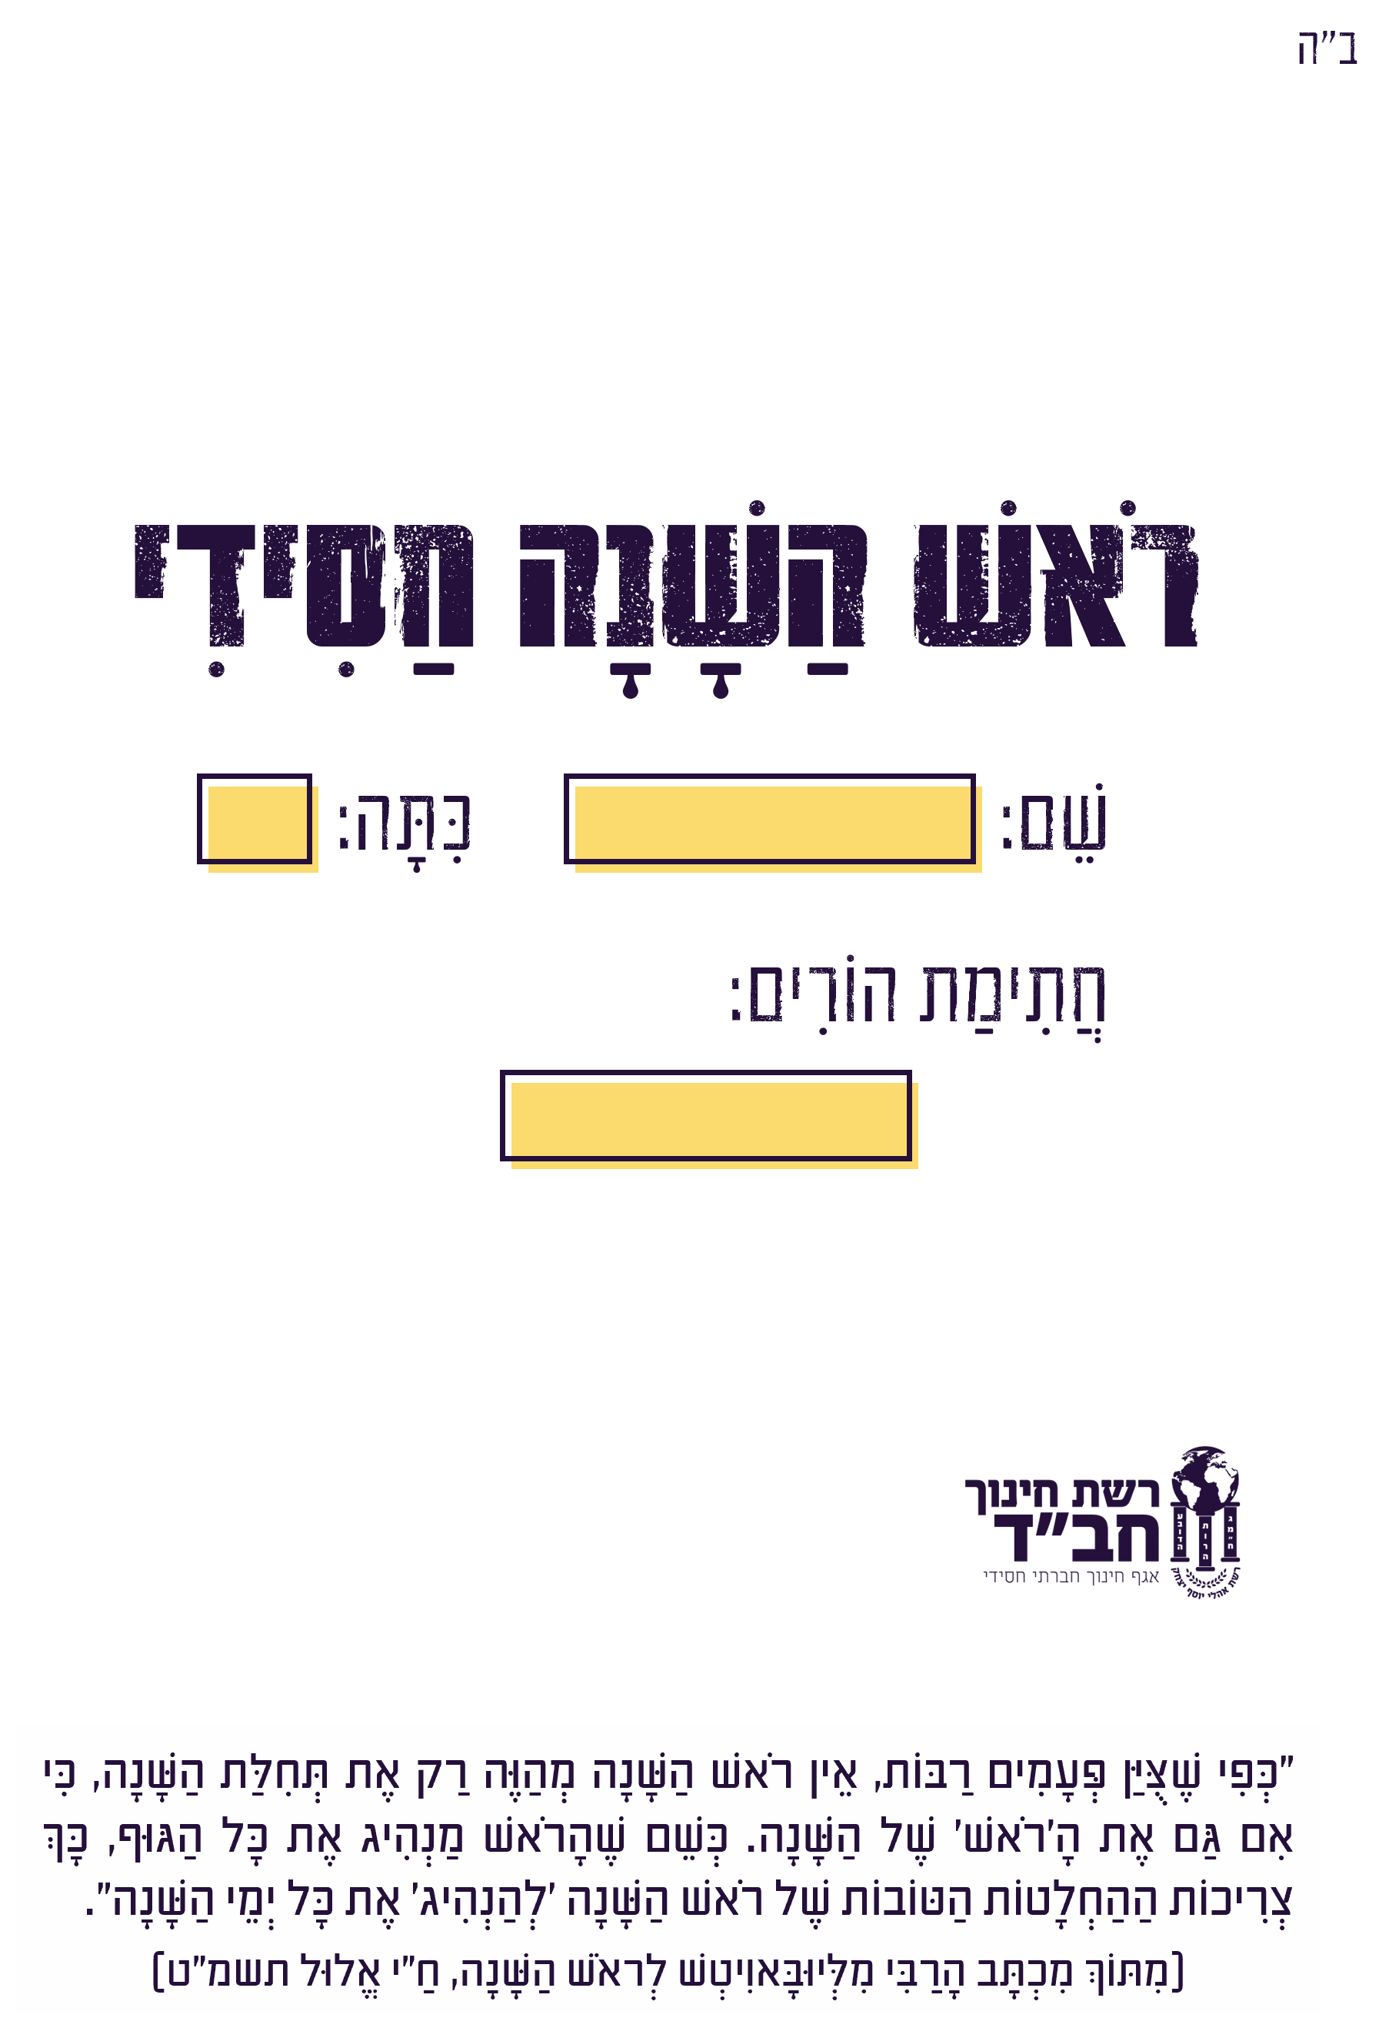
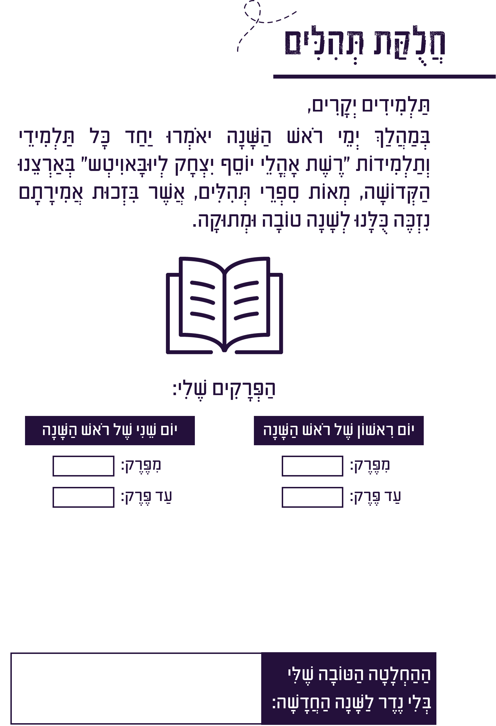

Slide 2
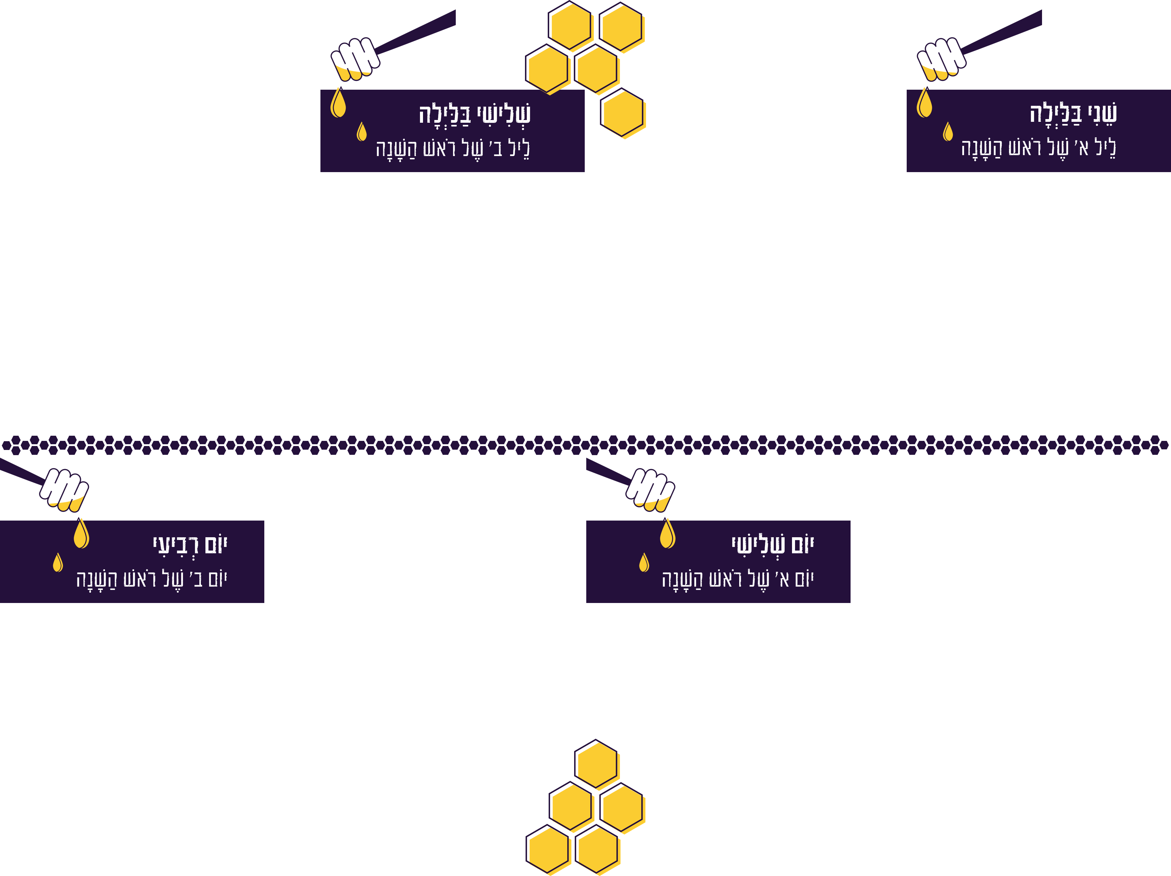
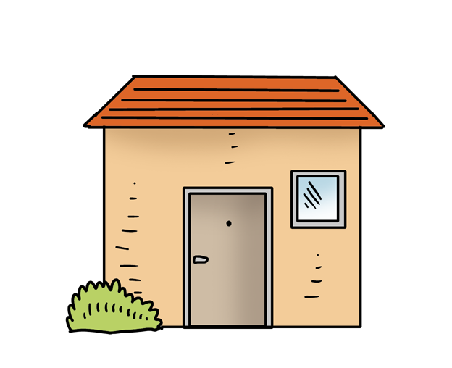



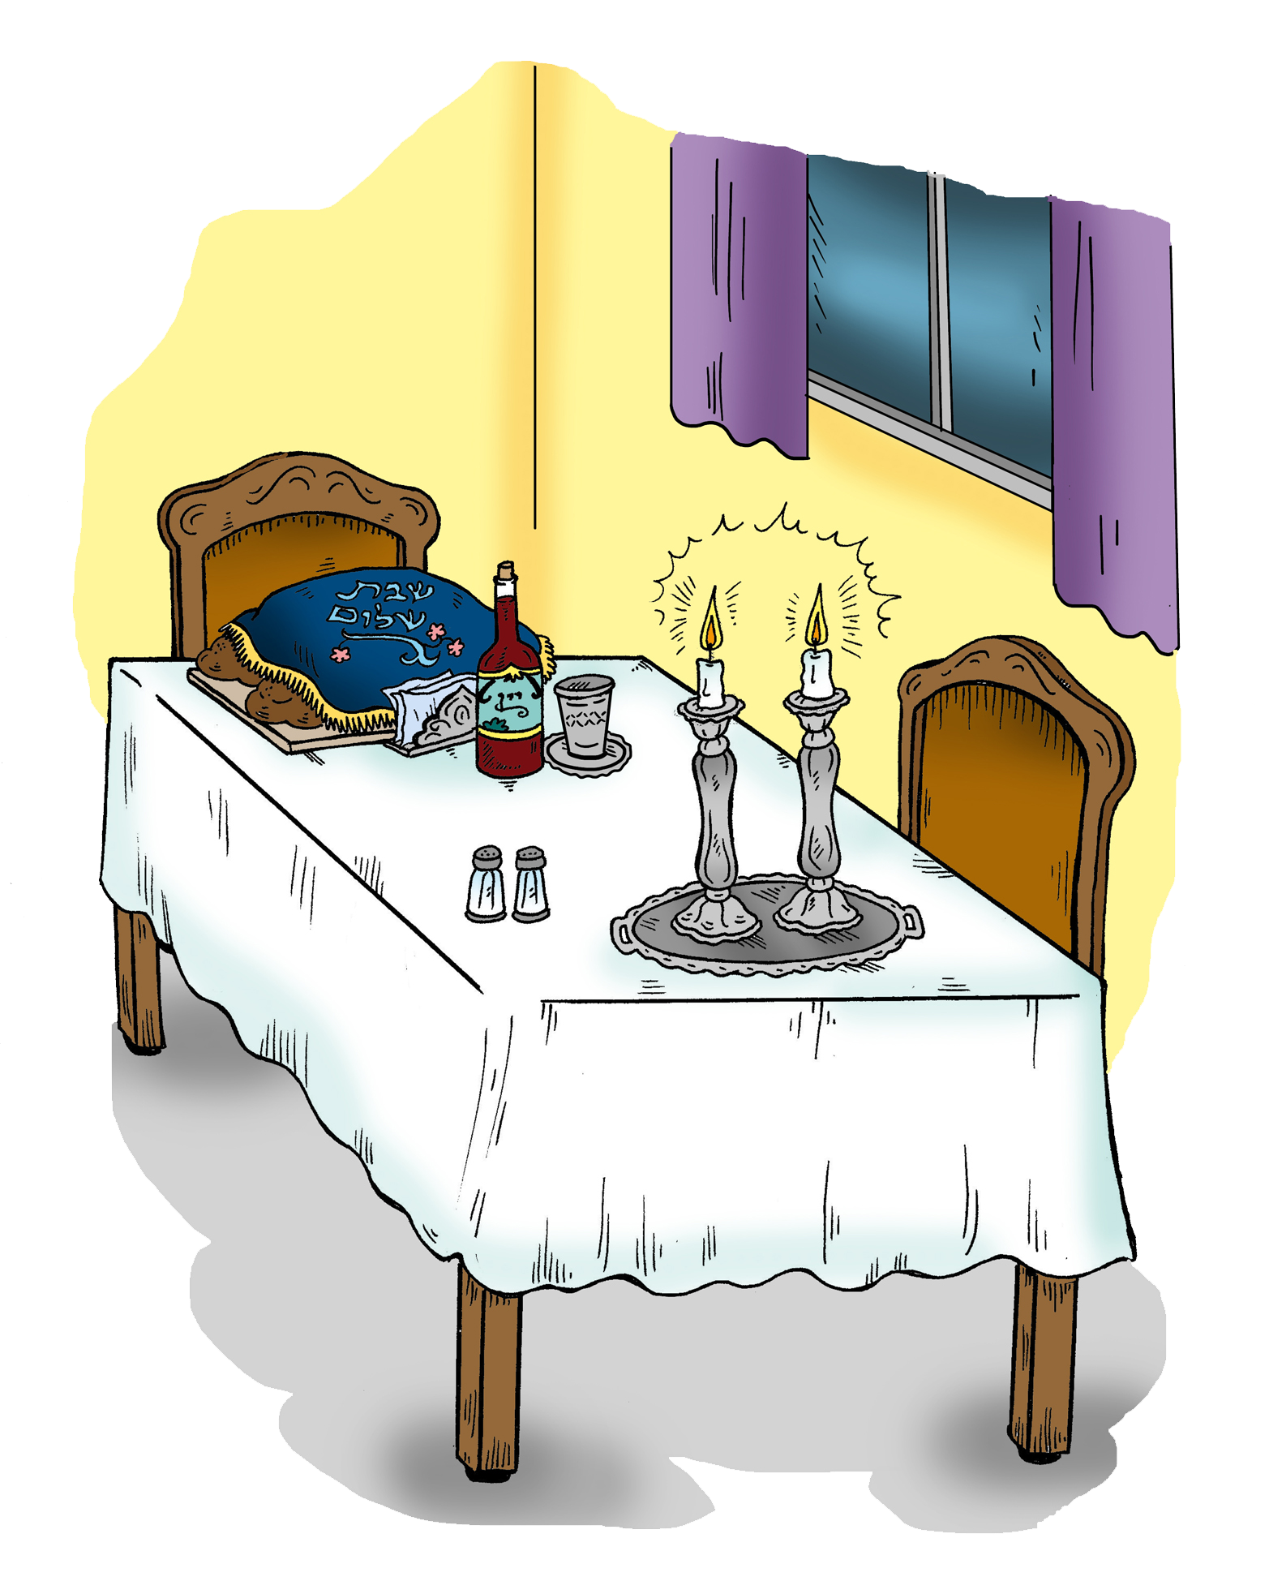

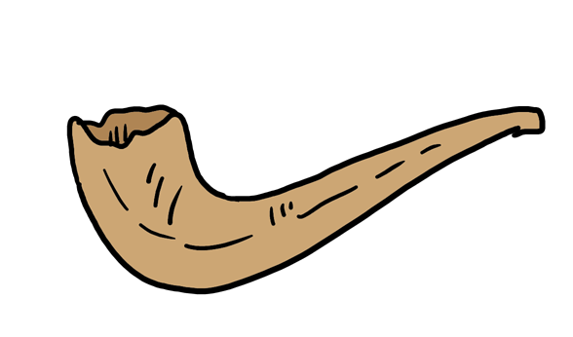


עָזַרְתִּי בַּבַּיִת
עָזַרְתִּי בַּבַּיִת
אָכַלְתִּי מִסִּימָנֵי הַחַג
אָכַלְתִּי פְּרִי חָדָשׁ
סִפַּרְתִּי מִדַּף הַקֶּשֶׁר
הִתְפַּלַּלְתִּי תְּפִלַּת שַׁחֲרִית
הִתְפַּלַּלְתִּי תְּפִלַּת שַׁחֲרִית
הִקְשַׁבְתִּי לִתְקִיעַת הַשּׁוֹפָר
אָמַרְתִּי תְּהִלִּים
הִקְשַׁבְתִּי לִתְקִיעַת הַשּׁוֹפָר
אָמַרְתִּי תְּהִלִּים
הִתְפַּלַּלְתִּי תְּפִלַּת תַּשְׁלִיךְ

